Slide 1
MINISTERO IN PEREA
MATTEO, XIX, 1-30
MARCO, X, 1-31
LUCA, XI, 37, XIII, 17, 22-33, XIV, 1, XVII, 19
GIOVANNI, X, 40-42

Slide 2
Dicembre 29 d. Cr- -febbraio 30 d. Cr.

Slide 3
ATTIVITA’ IN PEREA E GIUDEA
MATTEO, XX, 1-34, XXVI, 6-13
MARCO, X, 32-52, XIV, 3-9 LUCA , XVII, 20-37, XVIII, 1-14, 31-43, XIX, 1-27 GIOVANNI, XI, 1, XII, 11

Slide 4
Gerico = profumato
Betania = casa di afflizione

Slide 5
Febbraio-marzo 30 d. Cr.

Slide 6
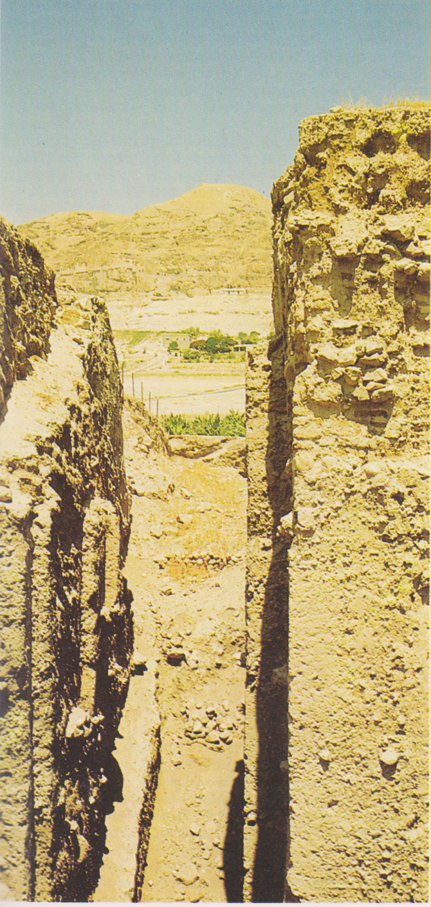
Gerico primitiva: resti archeologici

Slide 11
Gerico – Veduta

Slide 12
Veduta della piazza centrale della città moderna

Slide 16
Fondamenta di residenze emerse dagli scavi di Tell es-Sultan presso Gerico

Slide 18
Scavi nelle a Gerico di Erode il grande che qui morì.

Slide 25
Monastero sul monte delle tenteazioni di Gesù

Slide 38
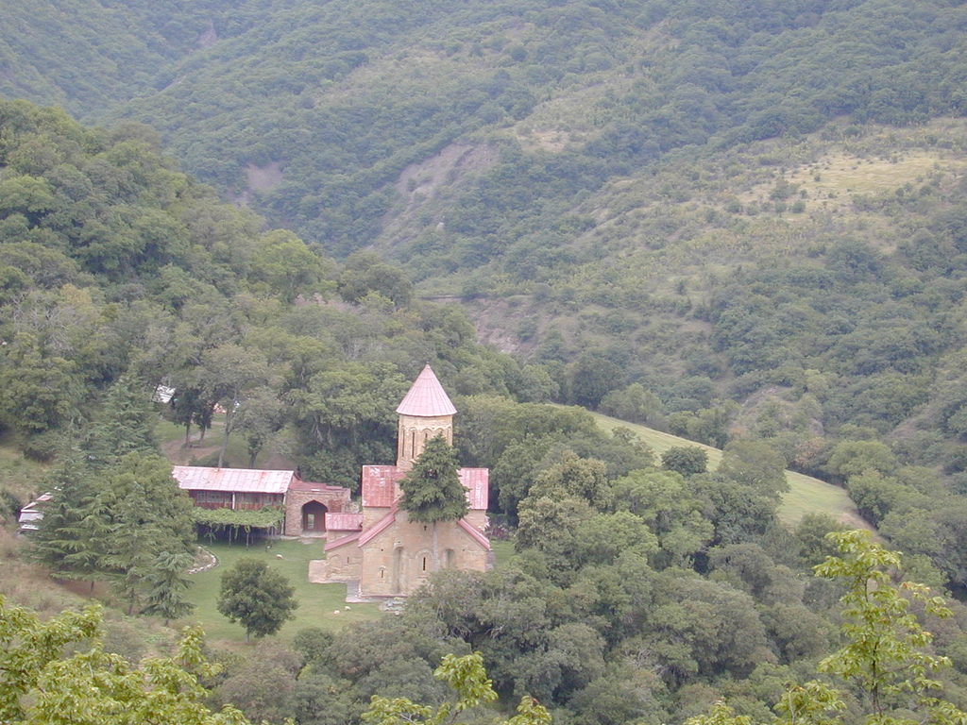
Betania

Slide 40
Betania, tomba di Lazzaro.

Slide 49
Betania

